Slide 1
JAVA 프로젝트 UI 정의서 ver.01
작성 : 3조 김지영, 배지현, 김나영
최종 수정일 : 2013.11.28
Color Matching Game
Version history | Update | 내용

Slide 2

UI 기능 정의서
작성자 |  |  | 3조 | 작성일 | 2013-11-25
구성 | 1단계 |  |  | 화면 명 | 초기화면
 | 2단계 |  |  | 화면 ID
 | 3단계
구분 |  | 설명
화면/기능설명 |  | 초기화면(initialPanel) 시작버튼, 설명버튼, 게임 제작자 정보 버튼, 나가기 버튼을 선택하여 각 선택한 곳으로 이동하게 해주는 초기화면 시작한다 -> 본 게임 패널로 이동 (btnGame, gamePanel1) 설명한다-> 본 게임을 하기 앞서 어떤 게임인지 알려주는 패널로 이동 (btnRule, rulePanel) Programmed by-> 본 게임을 게임 제작자들 정보가 담긴 패널로 이동 (btnProgrammedBy, ProgrammedByPanel) 나간다 -> 게임 나가기 (btnExit)
설비마스터
기억해 이 ‘색’이야
시작한다
설명한다
Programmed by
나간다

Slide 3
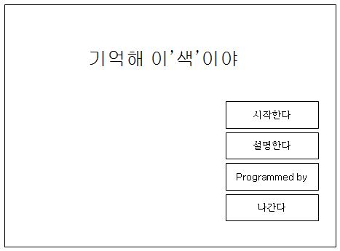
UI 기능 정의서
작성자 |  |  | 3조 | 작성일 | 2013-11-25
구성 | 1단계 |  |  | 화면 명 | 게임화면
 | 2단계 |  |  | 화면 ID
 | 3단계
구분 |  | 설명
화면/기능설명 |  | - 초기 화면에서 ‘시작한다’ 버튼 (btnGame)클릭 시 나타나는 패널(gamePanel1) ① 레벨(private int level) : int 형 카운트 변수를 활용하여 단계 표시.(ex> LV.1) ② 다섯 가지 색깔의 이미지 : 이미지를 라벨에 저장하고 마우스리스너를 적용하여 보여진 색깔을 순서대로 클릭할 수 있도록 함. Jlabel lblColor1, lblColor2, lblColor3, lblColor4, lblColor5 이 패널에서 게임은 1단계부터 시작해서 10단계까지 진행된다. (gamePanel1~10) 1단계에서는 색깔 한 개를 보여주고 단계가 진행될 때마다 색깔이 한 개씩 추가된다.
레벨
①
②
도와준다

Slide 4
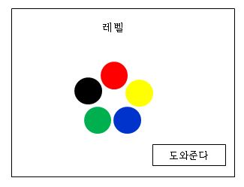
UI 기능 정의서
작성자 |  |  | 3조 | 작성일 | 2013-11-25
구성 | 1단계 |  |  | 화면 명 | 게임화면
 | 2단계 |  |  | 화면 ID
 | 3단계
구분 |  | 설명
화면/기능설명 |  | - 초기 화면에서 ‘시작한다’ 버튼 (btnGame)클릭 시 나타나는 패널(gamePanel1~10) 도와준다(btnHelp) -> 기억해 이 ‘색’이야 게임의 아이템. 색깔을 다시 한번 빠르게 보여준다. 게임을 하는 동안 총 2번 사용 가능.
레벨
도와준다

Slide 5
UI 기능 정의서
작성자 |  |  | 3조 | 작성일 | 2013-11-27
구성 | 1단계 |  |  | 화면 명 | 게임설명화면
 | 2단계 |  |  | 화면 ID
 | 3단계
구분 |  | 설명
화면/기능설명 |  | 초기 화면에서 ‘설명한다’ 버튼 클릭 시 나타나는 패널(rulePanel) ① 이미지로 게임 방법 설명. 먼저 주어진 색깔들이 순서대로 깜빡이는 것을 본 후 순서대로 색깔을 클릭하는 게임. ② ‘next’버튼(btnNext)를 클릭하면 다음 게임 설명 이미지가 나타남.
①
NEXT
②

Slide 6
UI 기능 정의서
작성자 |  |  | 3조 | 작성일 | 2013-11-27
구성 | 1단계 |  |  | 화면 명 | 제작자 소개 화면
 | 2단계 |  |  | 화면 ID
 | 3단계
구분 |  | 설명
화면/기능설명 |  | 초기 화면에서 ‘Programmed by’ 버튼(btnProgrammedBy) 클릭 시 나타나는 패널(ProgrammedByPanel) 게임 제작자의 정보와 버전 정보 및 저작권 명시
Programmed by
v1.00
Sejong Univ.
ComputerEngineering
122029 Kim JiYoung
122080 Bae JiHyun
122118 Kim NaYoung
COPYRIGHTS ⓒSEJONG UNIVERSITY.ALL RIGHTS RESERVED

Slide 7
UI 기능 정의서
작성자 |  |  | 3조 | 작성일 | 2013-11-27
구성 | 1단계 |  |  | 화면 명 | 초기화면
 | 2단계 |  |  | 화면 ID
 | 3단계
구분 |  | 설명
화면/기능설명 |  | - 초기 화면에서 ‘나간다’ 버튼(btnExit) 클릭 시 나타나는 확인 창. JOptionPane.showConfirmDialog을 이용 YES_OPTION일 경우 System종료 NO_OPTION일 경우 initialPanel로 이동
정말 나가시겠습니까?
YES
NO
CANCEL

Slide 8
UI 기능 정의서
작성자 |  |  |  | 작성일 | 2013-11-27
구성 | 1단계 |  |  | 화면 명 | 게임화면
 | 2단계 |  |  | 화면 ID
 | 3단계
구분 |  | 설명
화면/기능설명 |  | -게임 중 실패 했을 때 뜨는 확인 창(showConfirmDialog) JOptionPane.showConfirmDialog을 이용 YES_OPTION일 경우 gamePanel1로 이동 NO_OPTION일 경우 initialPanel로 이동
다시 하시겠습니까?
YES
NO
CANCEL

Slide 9

UI 기능 정의서
작성자 |  |  |  | 작성일 | 2013-11-28
구성 | 1단계 |  |  | 화면 명 | 엔딩화면
 | 2단계 |  |  | 화면 ID
 | 3단계
구분 |  | 설명
화면/기능설명 |  | 게임 성공 후 나타나는 엔딩 패널(endingPanel) ‘다시하기’ 버튼(btnReplay)을 누르면 게임1단계(gamePanel1)로 이동 ‘처음으로’ 버튼(btnGoInitial)을 누르면 초기 화면(initialPanel)으로 이동
다시하기
처음으로

